Slide 1

Особливості формування бюджетних запитів відповідно до частини четвертої статті 35 Бюджетного кодексу України
Notes:
1
1

Slide 2
Стаття 35 Бюджетного кодексу України
Стаття 35. Складання бюджетного запиту
…
4. Якщо бюджетний запит передбачає надання державної допомоги суб’єктам господарювання за рахунок державного бюджету у будь-якій формі, головні розпорядники бюджетних коштів додають до бюджетного запиту копію рішення Уповноваженого органу з питань державної допомоги.
Стаття 8 Закону України «Про державну допомогу суб’єктам господарювання» визначає Антимонопольний комітет України Уповноваженим органом з питань державної допомоги.
Notes:
2

Slide 3
Бюджетний кодекс України
Бюджетний запит
Бюджетний запит - документ, підготовлений головним розпорядником бюджетних коштів, що містить пропозиції з відповідним обґрунтуванням щодо обсягу бюджетних коштів, необхідних для його діяльності на наступні бюджетні періоди.
Стаття 22 Бюджетного кодексу визначає, що головними розпорядниками бюджетних коштів можуть бути виключно:
Державний бюджет України | Рішення про місцеві бюджети
установи, уповноважені забезпечувати діяльність ВРУ, Президента України, КМУ в особі їх керівників, міністерства, НАБУ, Конституційний Суд, Верховний Суд, Національна академія наук України, тощо | місцеві державні адміністрації, виконавчі органи та апарати місцевих рад (секретаріат Київської міської ради), структурні підрозділи місцевих державних адміністрацій, виконавчих органів місцевих рад в особі їх керівників, особи, забезпечують діяльність ВР АР Крим
Notes:
3

Slide 4
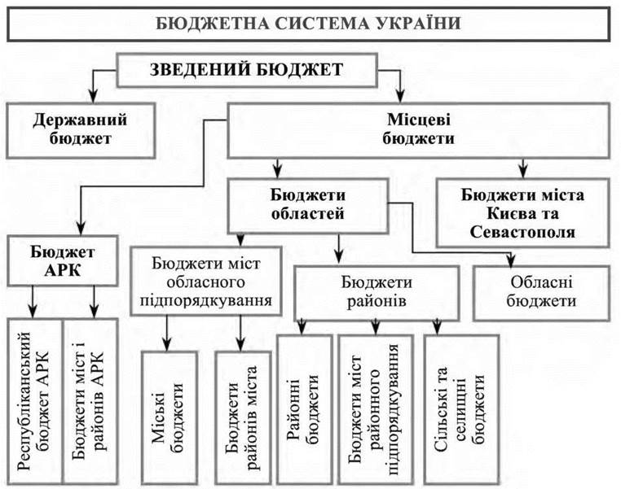

Slide 5
Формування Державного бюджету України
І. Визначення та схвалення ВРУ Основних напрямків бюджетної політики на наступний період (3 роки).
ІІ. Головний розпорядник бюджетних коштів створює проект бюджетного запиту.
ІІІ. Якщо проект бюджетного запиту передбачає надання ДД, звертається в АМКУ, дня отримання відповідного рішення, не пізніше ніж за 105 днів до 01 липня відповідного року.
IV. Мінфін надсилає інструкцію по формуванню бюджетного запиту Головному розпоряднику бюджетних коштів (надсилається листом в липні відповідного року).
V. Після отримання Інструкції Головний розпорядник бюджетних коштів надсилає Мінфіну свій бюджетний запит з рішенням АМКУ, за необхідності.
VІ. Мінфін розробляє проект Закону про Державний бюджет на відповідний період.
Мінфін надсилає проект Закону КМУ. КМУ приймає постанову про схвалення проекту Закону до 15.09 та надсилає ВРУ.
VIІ. ВРУ приймає Закон про Державний бюджет до 01.12
Notes:
5

Slide 6
План роботи АМКУ щодо реалізації статті 35 Бюджетного кодексу
 | Найменування заходу | Термін реалізації
1. | Надіслано лист на Міністерство фінансів України, Кабінет Міністрів України та усі ЦОВВ (104 шт.) з інформацією про необхідність долучення до бюджетного запиту рішення АМКУ | Лютий 2018
2. | Організація «Круглого столу» з учасниками ринку та ЦОВВ – надавачами державної допомоги | 28.02.2018
3. | Підготовка доручення Голови Комітету щодо залучення територіальних відділень Комітету до процесу інформування у сфері бюджетного планування | Лютий 2018
4. | Інформування надавачів державної допомоги про необхідність подання інформації про чинні програми підтримки суб’єктів господарювання, шляхом надсилання листів | Березень 2018
5. | Налагодження співпраці з Міністерством фінансів України щодо встановлення порядку роботи над розглядом бюджетних запитів | Березень 2018 року
6. | Аналіз отриманої інформації від ЦОВВ та виявлення заходів державної підтримки суб’єктів господарювання, що передбачені у чинному Державному бюджеті, потребують повідомлення АМКУ як чинні та можуть бути включені у Державний бюджет на 2019 рік | Квітень – серпень 2018 року
7. | Надання консультацій головним розпорядникам бюджетних коштів при формуванні бюджетних запитів з питань, на предмет наявності у запиті заходів ДД суб’єктам господарювання | постійно
8. | Розгляд повідомлень щодо проектів бюджетних запитів головних розпорядників бюджетних коштів, в яких передбачена ДД, | Не пізніше ніж за 105 днів до 1 липня
9. | Прийняття АМКУ рішень щодо проектів бюджетних запитів, які передбачають надання ДД | Квітень - 01 липня
10. | Аналіз проекту Закону України «Про державний бюджет на 2019 рік», розроблений Міністерством фінансів України, на предмет наявності, у затверджених Мінфіном бюджетних запитах заходів щодо підтримки суб’єктів господарювання | Серпень 2018 року
11. | Надання, за наявності, своїх вмотивованих зауважень до Кабінету Міністрів України щодо проекту Закону України «Про державний бюджет на 2019 рік». | До 1 вересня 2018 року
Notes:
6

Slide 7
Формування місцевого бюджету
І. Визначення та схвалення ВРУ Основних напрямків бюджетної політики на наступний період (3 роки).
ІІ. Головний розпорядник бюджетних коштів створює проект бюджетного запиту, з урахуванням відповідних бюджетів нижчого рівня.
ІІІ. Якщо проект бюджетного запиту передбачає надання ДД, звертається в АМКУ, дня отримання відповідного рішення, не пізніше ніж за 105 днів до 01 липня відповідного року.
ІV. Місцевий фінансовий орган надсилає інструкцію по формуванню бюджетного запиту Головному розпоряднику бюджетних коштів (надсилається листом в липні відповідного року).
V. Після отримання Інструкції Головний розпорядник бюджетних коштів надсилає відповідному місцевому фінансовому органу свій бюджетний запит з рішенням АМКУ, за необхідності.
VІ. Місцевий фінансовий орган формує проект місцевого бюджету та подає на розгляд проект місцевого бюджету на розгляд відповідно місцевим державним адміністраціям, виконавчим органам відповідних місцевих рад.
VІI. З метою уніфікації положень щодо міжбюджетних асигувань, Мінфін подає інформацію щодо прийняття КМУ постанови та прийняття Закону у другому читанні ВРУ відповідним місцевим державним адміністраціям, виконавчим органам відповідних місцевих рад для редагування проектів місцевих бюджетів.
VІІІ. Після прийняття ВРУ Закон про Державний бюджет до 01.12, місцеві державні адміністрації, виконавчі органи відповідних місцевих рад приймають місцевий бюджет до 25.12
Notes:
7

Slide 8
Схема подання бюджетного запиту через АМКУ
Бюджетний запит передбачає надання держ допомоги
Повідомлення
АМКУ
за 105 днів
Приймає рішення протягом
2-х міс
Головний розпорядник бюджетних коштів
Головний розпорядник бюджетних коштів
Бюджетний запит не передбачає надання держ допомоги
Бюджетний запит + рішення АМКУ
Міністерство фінансів України/ місцевий фінансовий орган
Notes:
8

Slide 9
Державна підтримка
чи державна допомога?
Ні
1
Чи надається підтримка за рахунок ресурсів держави?
Захід не є державною допомогою
Так
Ні
2
Чи надається підтримка суб'єкту господарювання (не населенню)?
Так
Ні
3
Чи отримує суб'єкт господарювання переваги внаслідок цього?
Так
Ні
4
Чи вибірково надаються переваги суб'єктам господарювання?
Так
Так
5
Чи діє держава як “приватний інвестор”?
Ні
Ні
6
Чи може підтримка вплинути на конкуренцію (торгівлю)?
Так
Застосовуються правила контролю державної допомоги
Подання повідомлення щодо державної допомоги
9
Notes:
9
9

Slide 10
Не подаються повідомлення АМКУ щодо:
Незначної державної допомоги ( не перевищує 200 тис. євро за будь-який трирічний період);
Підтримки у сфері сільськогосподарського виробництва та рибальства
Підтримки у сфері виробництва зброї і військового спорядження для потреб Збройних Сил України, інших військових формувань;
Господарської діяльності, пов’язаної з інвестуванням в об’єкти інфраструктури із застосуванням процедур державних закупівель;
Господарської діяльності, пов’язаної із наданням послуг, що становлять загальний економічний інтерес, у частині компенсації обґрунтованих витрат на надання таких послуг.
Notes:
10

